Slide 1
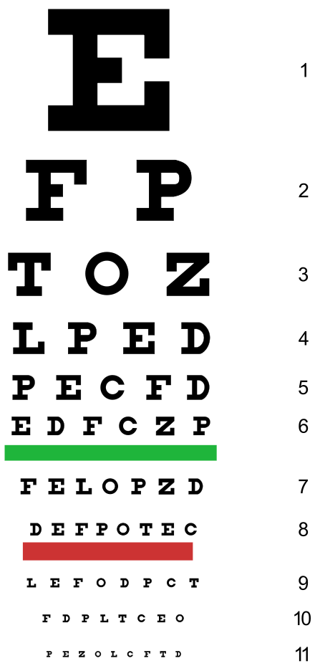
KEV/RT
Martin Janda
mapa@kev.zcu.cz
EK 205
377 63 4435

Slide 2
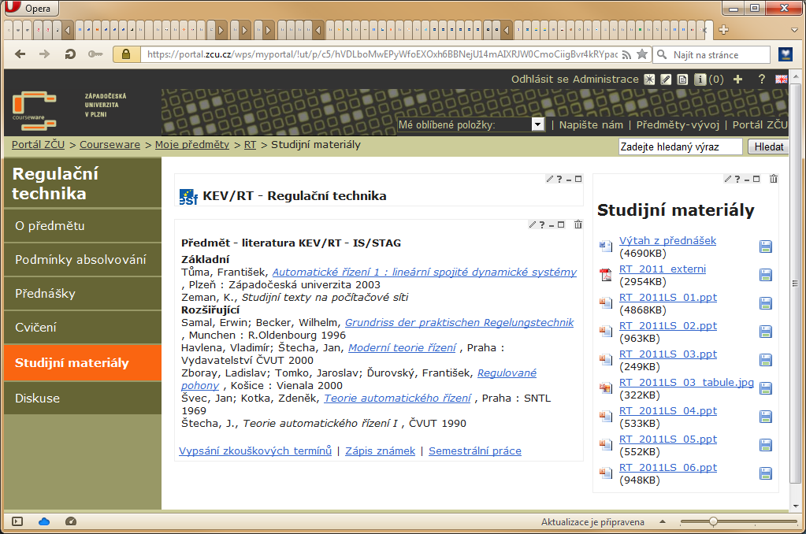
Prezentace ke stažení - vlastní poznámky nutné!

Slide 3
Proč absolvovat RT
(získané dovednosti)
Princip funkce regulační smyčky
Co od regulační smyčky lze a nelze očekávat
Nejjednodušší metoda návrhu regulátoru
Frekvenční charakteristiky (Nyquistovo kritérium stability)
Základní použití Lapalaceovy transformace
Náhled do problematiky číslicových regulačních obvodů
Aplikace v elektrických pohonech
Přehled dalších metod návrhu regulátoru

Slide 4

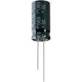

Proč absolvovat RT
(získané dovednosti)
Matematický
popis
Návrh regulační struktury a regulátoru/ů
Reálný problém
K získání matematického popisu nutné linearizace, aproximace, zanedbání, to lze provádět pouze s představou o tom, k čemu jsem schopen navrhnout regulátor a co zásadně ovlivňuje fci regulační smyčky
Různé reálné problémy vedou k obdobnému matematickému popisu (např. LC a závaží na pružině)
Proto KEV/RT předpokládá znalost matematického popisu a je teoretickým předmětem, není to chyba, je to vlastnost (na konci ukázky, jak mat. popis získat)
= ?
+teplota
+stárnutí

Slide 5
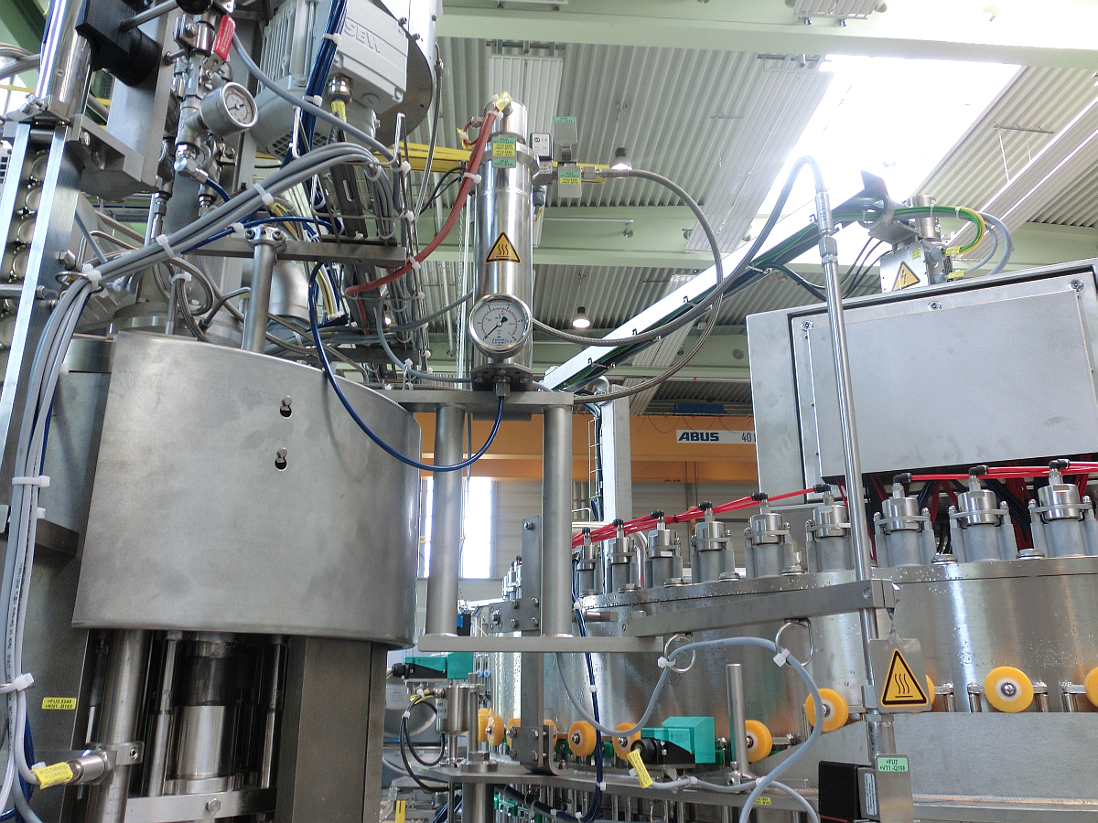
Proč absolvovat RT (získané dovednosti)
Regulace teploty vody na plnící lince. Po naplnění lahve pivem je do lahve vstříknuta horká voda, pivo vypění, vytlačí vzduch a je možné zazátkovat
Není vzduch v lahvi = nekazí se
BP zadaná 2016

Slide 6
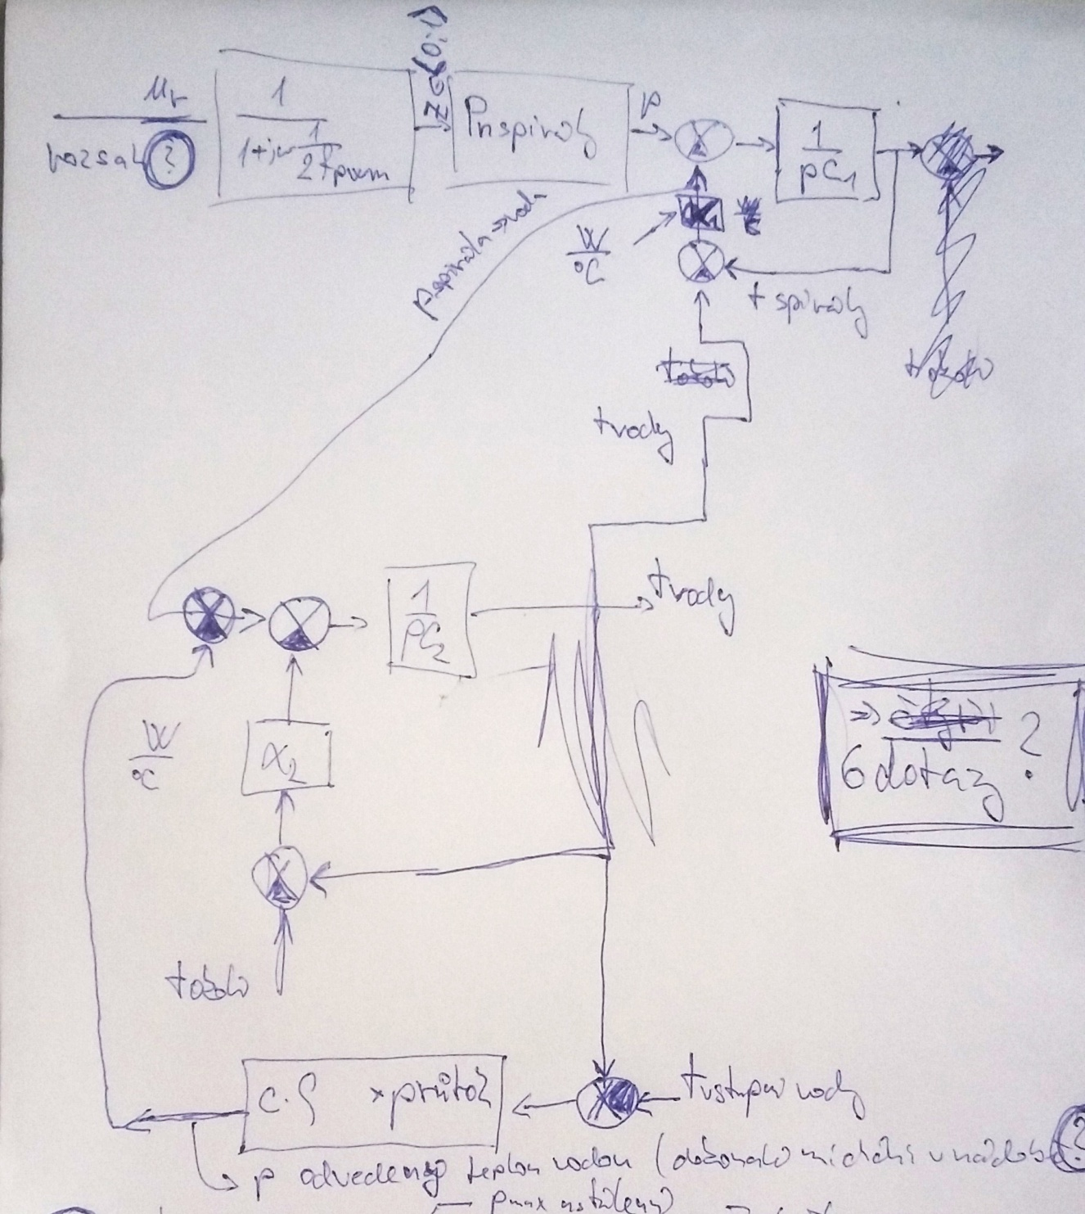
Proč absolvovat RT (získané dovednosti)
identifikace soustavy teoreticky
teoretický rozbor užitečný pro fyzikální představu
většinu konstant nejsme schopni zjistit (zejm. koeficienty přestupu tepla)

Slide 7
Proč absolvovat RT (získané dovednosti)
identifikace soustavy z přechodové charakteristiky (odezva na zapnutí spirály, používá se i impuls, bílý šum, harmonický signál)
zpoždění na začátku („doba průtahu“) vlivem náběhu teploty spirály
obdobný jev po vypnutí spirály komplikuje regulaci
kdyby nezačalo vařit, teplota by nestoupala do nekonečna, ale pouze do vyrovnání dodávané a odvedené energie (ale nelze změřit kvůli varu. Var=bubliny kolem spirály, její špatné ochlazování, spálení. Nebezpečí výbuchu)
průtok ohřívané vody odpovídá tlaku

Slide 8

Proč absolvovat RT (získané dovednosti)
změřené
nemá cenu řešit - další vlivy: teplota okolí, teplota vstupní vody (robustnost)

Slide 9
Přednášky | Cvičení
Historie, princip fce regulační smyčky | Princip regul. smyčky Ukázka fce regulace rychlosti §50!
Přenos, frekvenční charky, základní bloky
Bloková algebra, Nyquistovo kritérium | 2-hodnotová regulace Lineární regulace
Příklad návrhu regulátoru
Uzavřená smyčka, přenos řízení a poruchy | Příklad návrhu regulátoru - P
Základní náhled do diskrétní regulace
Používané realizace regulátorů | Příklad návrhu regulátoru - PI
Regulace rychlosti ss motoru
Další metody návrhu regulátoru | Diskrétní regulace
Řešení vzorového zápočtového testu | Fyzikální model regulovaného ss pohonu
Zápočtový test
Zápočtový test

Slide 10


Požadavky na ZP
aktivní účast na cvičeních
absolvování zápočtového testu (alespoň 60%)
(Vzorový test na Courseware → podmínky absolvování)
Primární cíl při studiu
získat zápočet
získat znalosti

Slide 11
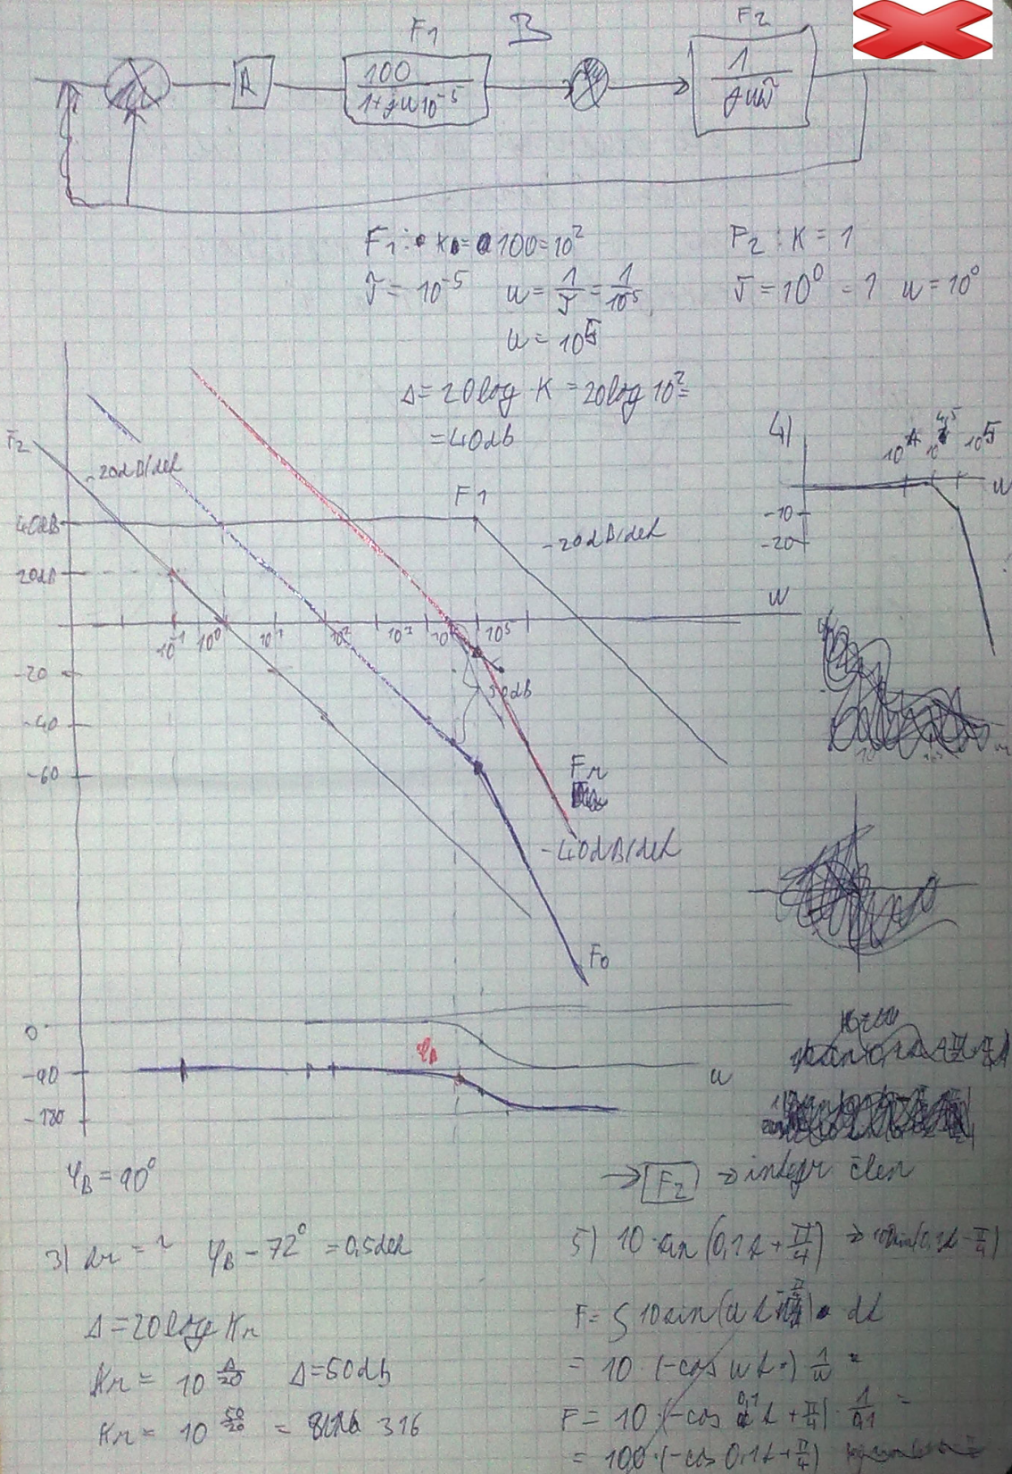
Důvody neúspěchu u zp.
návrh regulátoru k soustavě bez znalosti principu fce regulační smyčky
správně nakreslené frekvenční charky (viz pozdější přednášky)
ale bez pochopení, jak je používat

Slide 12
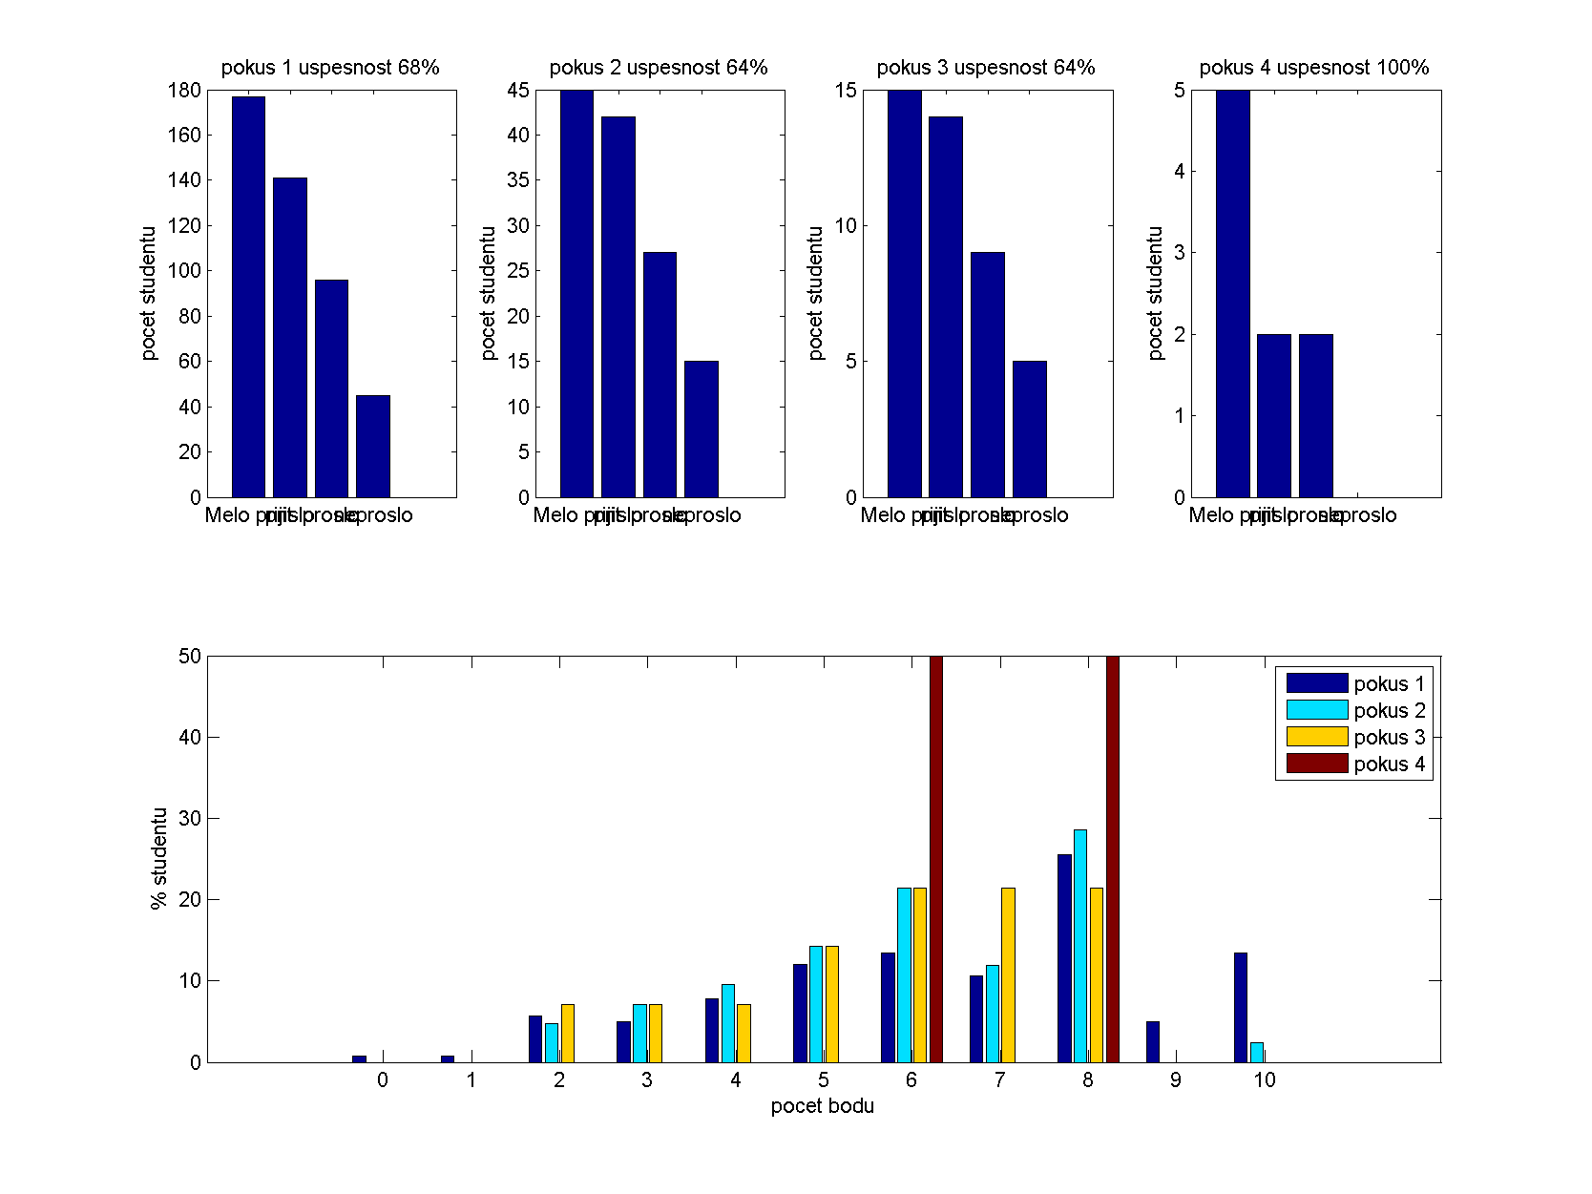
Statistiky 2016/17

Slide 13
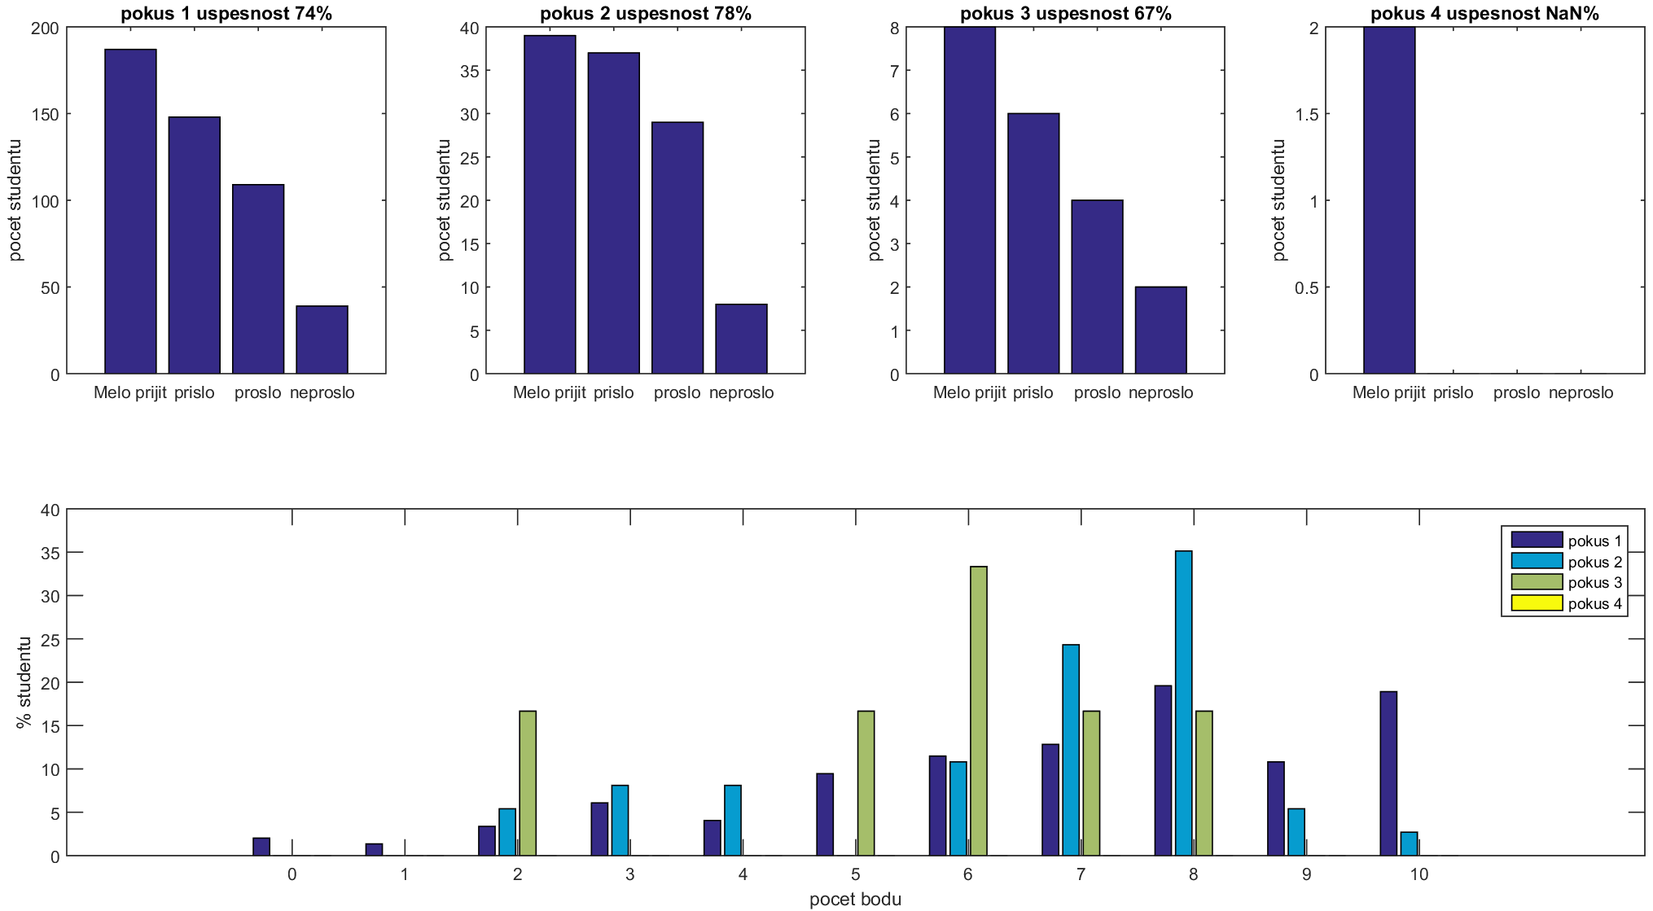
Statistiky 2015/16

Slide 14
Statistiky 2014/15
(nemění se rozložení bodů)
bodů | 1.pokus | 2. pokus
0 | 7 | 0
1 | 4 | 0
2 | 12 | 0
3 | 13 | 4
4 | 17 | 4
5 | 13 | 2
6 | 23 | 9
7 | 36 | 14
8 | 52 | 13
9 | 12 | 1
10 | 22 | 1

Slide 15
Statistiky z minulých let
(Nelka1, 23.5.2012, Primat.cz)
Velice náročný předmět, ohodnocený pouze dvěma kredity. To se skutečně nepovedlo. Jinak předmět je ukončen pouze zápočtem, ale pozor spoustu lidí na to dojelo...Je třeba se to učit hned od začátku...
(Anonymní, Evaluace 2012?)
1)Tento předmět mi dost zklamal. Jsem přesvědčen o tom, že to co jsme se dozvěděli za celý semestr by se dalo naučit z jedné kvalitní přednášky a jednoho až dvou kvalitních cvičení.
To je nejspíš také příčinou mizerné účasti studentů na přednáškách.
Můj osobní souhrn získaných poznatků po absolvování je takovýto:
- Laplaceova a z-transformace ? bylo obsahem předmětu ME3 (zakončený zkouškou)
- kreslení přenosových charakteristik ? bylo obsahem předmětu TE1 a SAS (oba zakončené zkouškou)
- regulační smyčka, dvouhodnotová regulace ? to jsem znal již ze střední školy
- posouvání charakteristik za účelem získání určité bezpečnosti ve fázi ? to bylo snad jediné trošku nové, ale v tomto ohledu jsem přesvědčen, že platí bod č.1 z tohoto hodnocení.

Slide 16

Studijní materiály
Základní
Zeman, Karel, Studijní texty na Courseware
Melichar, Jiří: Studijní texty ke KKY/LS1 (Lineární systémy 1) http://www.kky.zcu.cz/cs/courses/ls1#download
Tůma, František, Automatické řízení 1 : lineární spojité dynamické systémy, Plzeň : Západočeská univerzita 2003
Brian Douglas: Classical Control Theory https://www.youtube.com/playlist?list=PLUMWjy5jgHK1NC52DXXrriwihVrYZKqjk
Rozšiřující
Samal, Erwin; Becker, Wilhelm, Grundriss der praktischen Regelungstechnik , Munchen : R.Oldenbourg 1996
Havlena, Vladimír; Štecha, Jan, Moderní teorie řízení , Praha : Vydavatelství ČVUT 2000
Zboray, Ladislav; Tomko, Jaroslav; Ďurovský, František, Regulované pohony , Košice: Vienala 2000
Švec, Jan; Kotka, Zdeněk, Teorie automatického řízení , Praha : SNTL 1969
Štecha, J., Teorie automatického řízení I , ČVUT 1990

Slide 17
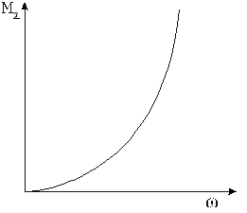
Řízení „v otevřené smyčce“
Podsvícení displeje mobilního telefonu
intenzita podsvícení = f(osvětlení), řízení nesleduje čitelnost
Ekvitermí regulace teploty v místnosti
„tepelná pohoda“ Σt = 38 až 42 °C
teplota otopné vody = f(venkovní teplota)
Ventilátory, čerpadla
asynchronní motor řízen pouze napájecí frekvencí f_{S}, bez otáčkové zpětné vazby
průtok vzduchu = f(otáčky ventilátoru)
Jednoduché, levné (čidlo je choulostivé, často drahé)
nereaguje na změny parametrů systému, vnější vlivy
napájení motoru
požadované napájení (U,f)
skutečné otáčky ventilátoru
požadované otáčky
Regulovaná soustava
(motor ventilátoru)
Akční člen
(měnič frekvence)
Regulátor

Slide 18
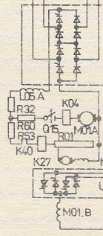
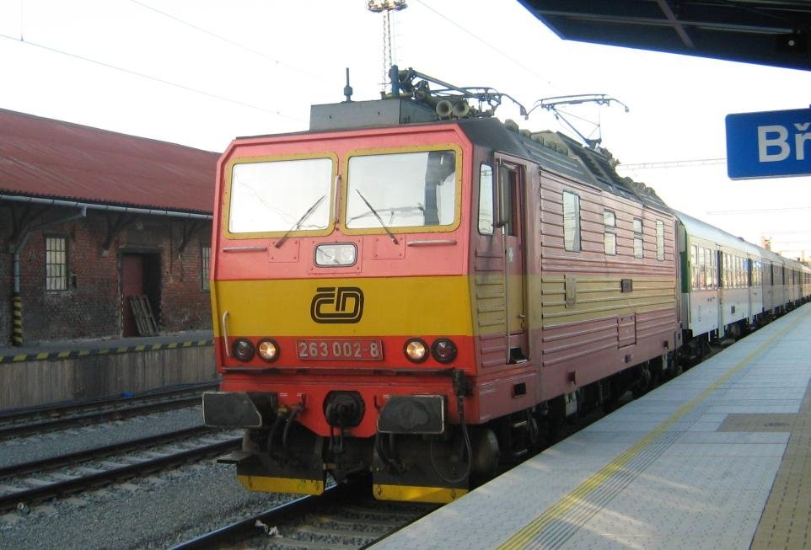
Řízení „v otevřené smyčce“
ČD 263 (S499.2) – řízení teploty brzdového odporníku
Napájení ventilátoru odporníku z odbočky odporníku
napětí na (ss) motoru ventilátoru úměrné úbytku napětí na odporníku
http://vlacky.webgarden.cz

Slide 19
Řízení „v otevřené smyčce“
Kávovar na FAV – KKY (2015)
kávovar umele kávu, přecedí, lógr přesype do šuplíku k tomu určenému
regulovaná veličina = množství odpadu v šuplíku
po naprogramovaném množství cyklů dá pokyn k vyprázdnění šuplíku = regulátor dá akčnímu členu požadavek na akční zásah
vyndání šuplíku resetuje čítač
co způsobí povytažení poloprázdného šuplíku? Stalo by se to se zpětnou vazbou?

Slide 20
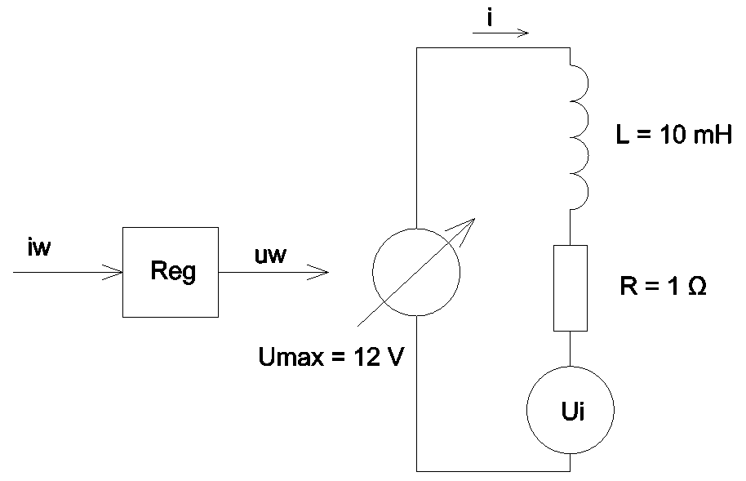
Řízení „v otevřené smyčce“
Regulace proudu ve vinutí
index w .. požadavek
Pro začátek u=uw, Ui = 0 V

Slide 21
Řízení „v otevřené smyčce“
Regulace proudu ve vinutí
u=iw*R

Slide 22
Řízení „v otevřené smyčce“
Regulace proudu ve vinutí
u=iw*Rmod (hodnota R v modelu a realitě nemusí být stejná)
R=1.1 Ω, Rmod=1 Ω

Slide 23
Řízení „v otevřené smyčce“
Regulace proudu ve vinutí
u=iw*Rmod+L*diw/dt, omezeno na 12V

Slide 24
Řízení „v otevřené smyčce“
Regulace proudu ve vinutí
u=iwf*Rmod+L*diwf/dt, omezeno na 12V
iwf je iw filtrované (rampou, tj. omezení max. derivace)

Slide 25
Řízení „v otevřené smyčce“
Regulace proudu ve vinutí
u=iwf*Rmod+L*diwf/dt , omezeno na 12V
R=1.1 Ω, v půlce Ui=1 V

Slide 26
Zpětnovazební řízení
Regulace proudu ve vinutí
u=(iw-i)*1000, omezeno na 12V
R=1.1 Ω, v půlce Ui=1 V
Záměrně vybrána vhodná soust. pro demonstraci, to se máte naučit na RT

Slide 27
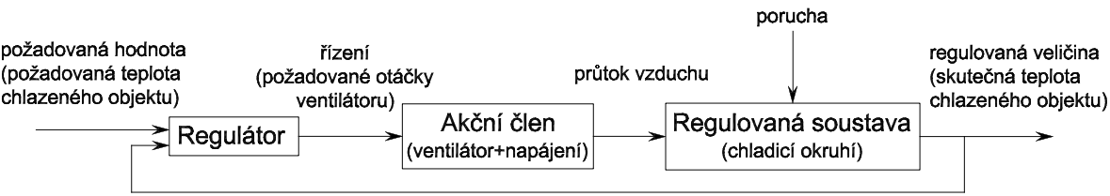
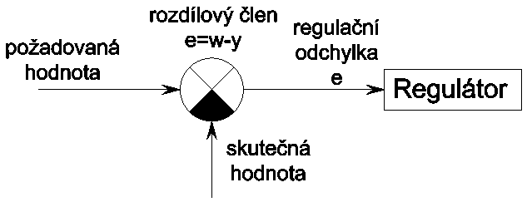
Zpětnovazební řízení
porucha – zanesení chladiče (vnější nepředpokládatelný vliv)
nejednotná terminologie. Požadavek=řídicí veličina, skutečnost = řízená veličina
regulační odchylka

Slide 28
Zpětnovazební řízení
př. regulace otáček motoru
regulovaná veličina – otáčky
regulovaná soustava – motor
akční člen – polovodičový měnič
řízení – moment (praktičtější Ik, fr, tj. veličiny úměrné momentu)
porucha – moment zátěže
zpětná vazba – do regulátoru zaveden výstup čidla otáček

Slide 29
Zpětnovazební řízení
př. regulace teploty v troubě
regulovaná veličina – teplota v troubě
regulovaná soustava – trouba
akční člen – topná spirála
řízení – sepnutí/vypnutí spirály
porucha – otevření dvířek, pokles napětí
zpětná vazba – termostat se ohřívá s troubou
srov. ohřev jídla μvlnná trouba

Slide 30
Zpětnovazební řízení
V reálu zpravidla kombinace zpětnovazebního a otevřené smyčky, protože regulovanou veličinu nelze měřit
Př. CNC soustruh:
Zajímá nás poloha hrotu nože
Levné snímají polohu motoru, poloha nože dopočítávána ze stoupání kuličkového šroubu
Drahé polohu supportu (i ten se při mechanickém namáhání deformuje)
Př. termostatická baterie + sprcha:
Zajímá nás teplota vody na konci hadice
Baterie snímá teplotu vody na začátku hadice
doc. Danzer (elektrická trakce):
Ve vinutí trakčního motoru je umístěno teplotní čidlo
Teplotu čeho měří čidlo?

Slide 31
Zpětnovazební řízení
př. akční veličina – regulovaná veličina
populace dravců – populace kořisti
emise peněz – inflace
nákup/prodej € – kurs CZK/€
pocení/drkotání – tělesná teplota
výkon topidla – teplota v místnosti
reakce skupiny – chování jednotlivce
cvičení RT – regulace proudu v kotvě ss. motoru

Slide 32
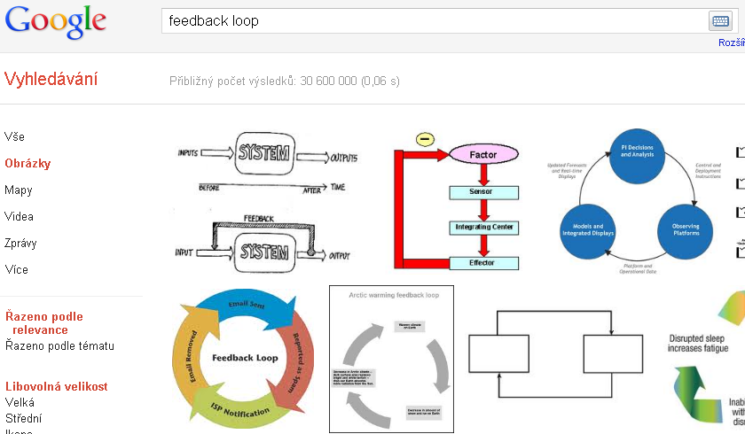
Další obory viz Google feedback loop

Slide 33
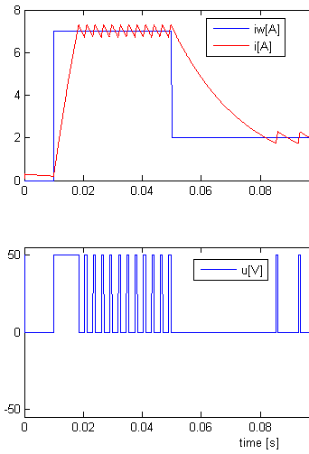
„Dvouhodnotová“ regulace
výstup regulátoru může nabývat pouze 2 hodnot, typicky „zapnuto/vypnuto“
doma: lednička, starší kotel, žehlička, splachovadlo
srov. termostatické ventily radiátorů

Slide 34
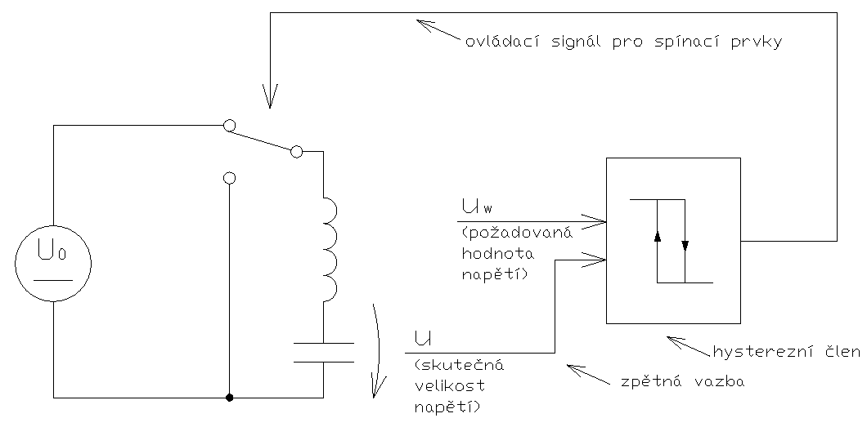
„Dvouhodnotová“ regulace
nefunguje se složitější soustavou (př. regulace napětí na C u seriového LC)

Slide 35
„Dvouhodnotová“ regulace
nefunguje se složitější soustavou (př. regulace napětí na C u seriového LC)
aplikace v tempomatu?
spínací frekvence není konstantní (dimenzování, odrušení)
Též dvoupolohová (třípolohová) regulace, hysteretic control, on-off control, bang-bang control

Slide 36
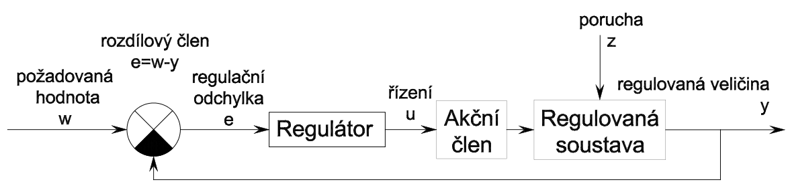
„Lineární“ regulace
P (proporciální) regulátor = konstanta k_{R}
malá odchylka → malý výstup

Slide 37
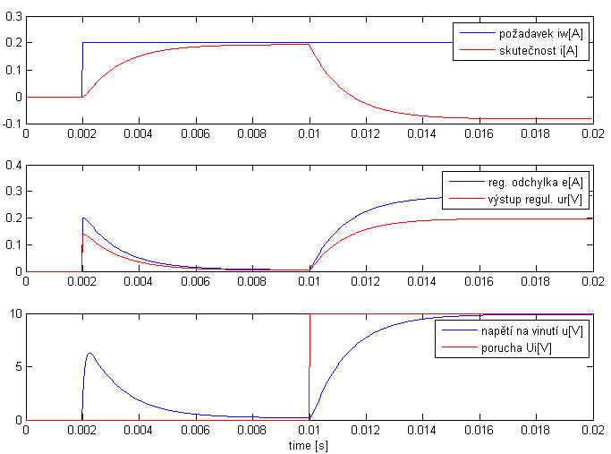
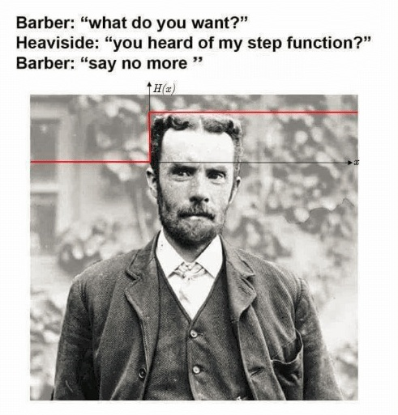
„Lineární“ regulace s P – malé zesílení (neprodejné)
pozn.:
jedničkový skok = Heavisideova (hɛvisaɪd) fce
odezva na (jedničkový) skok = přechodová charakteristika
standardní testovací fce
regulační smyčka nemůže splnit skokovou změnu požadavku, takže se dobře pozná, jak funguje
Oliver Heaviside 1850-1925
britský matematik a fyzik samouk

Slide 38
„Lineární“ regulace s P – malé zesílení (neprodejné)

Slide 39
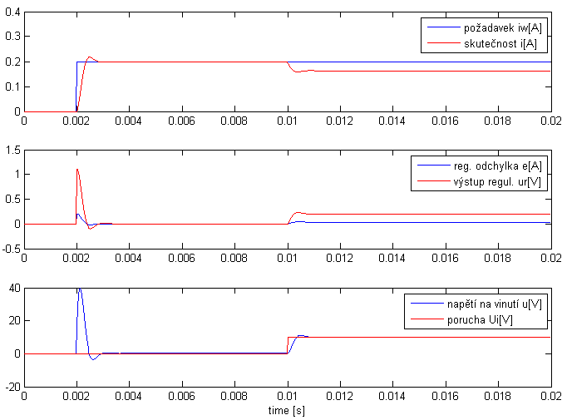
„Lineární“ regulace s P – přiměřené zesílení

Slide 40
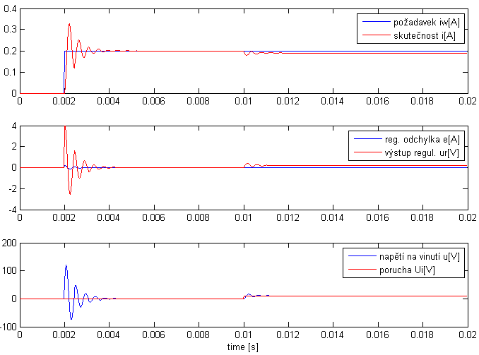
„Lineární“ regulace s P – velké zesílení
(neprodejné)

Slide 41
Vsuvka – důsledky zpoždění ve zpětné vazbě
Regulátor
Regulovaná soustava
w
y
y2
Zpoždění
původní stav bez zpoždění
regulovaná veličina
se zpožděním
(regulátor si myslí, že na výstupu je ještě málo, pořád přidává)
požadovaná hodnota
vidí regulátor
po úpravě parametrů regulátoru

Slide 42
Vsuvka – důsledky zpoždění ve zpětné vazbě
Závěr - poskytovat vyučujícímu rychlou a přesnou zpětnou vazbu o tom, jak jsou studenty přijímány informace, tzn. okamžitě jej upozornit zejména v těchto případech:
mluví rychle/pomalu/uspává
něco nevysvětlil dostatečně
nedostatečně artikuluje
na slidech je něco nečitelné

Slide 43
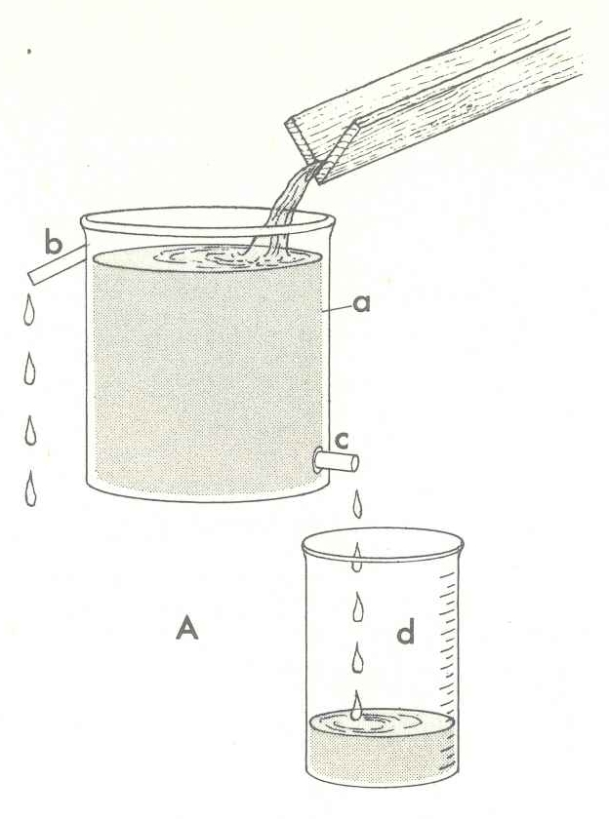
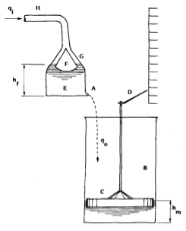
Realizace regulátoru
Klepsydra (200 př.n.l.), κλεψύδρα = „zloděj vody“
Lepschy, A. M., Mian, G. A., Viaro, U.: Feedback Control in Ancient Water and Mechanical Clocks, IEEE Transactions on Education, Vol. 35, No. 1, February 1992
Mayr, O.: Zur Frühgeschichte der technischen Regelungen, R. Oldenbourg Verlag München – Wien, 1969

Slide 44
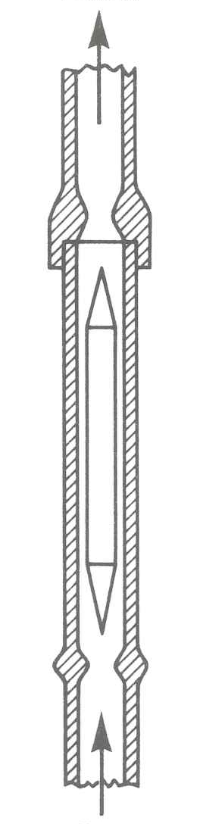
Realizace regulátoru
Brčko (Čína, 1178)
Mayr, O.: Zur Frühgeschichte der technischen Regelungen, R. Oldenbourg Verlag München – Wien, 1969

Slide 45
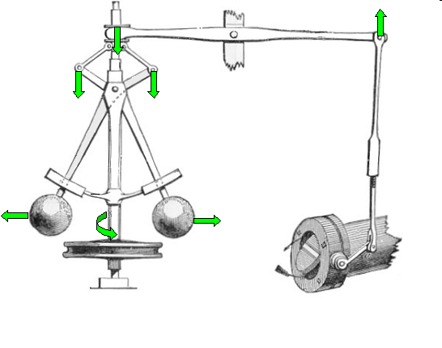
Realizace regulátoru
Wattův odstředivý regulátor (1788)
http://cs.wikipedia.org/wiki/Wattův_odstředivý_regulátor

Slide 46
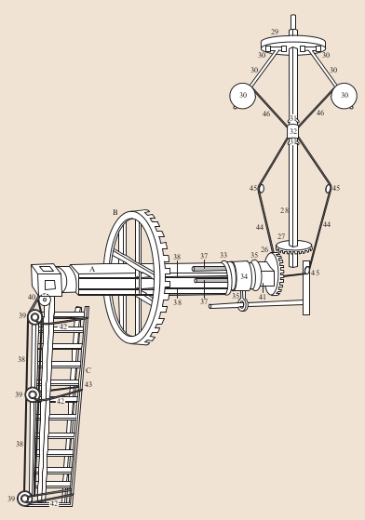
Realizace regulátoru
Větrný mlýn, Mead (1787)
Zdroj: Nof, S. Y.: Springer Handbook of Automation, Springer Science & Business Media, 2009

Slide 47
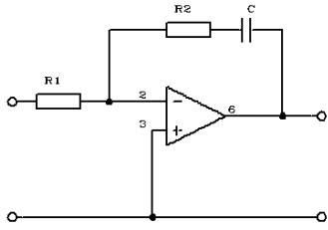
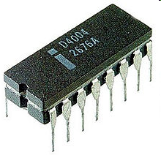
Realizace regulátoru
e=iw-i;
if abs(ur)<urmax sum=sum+1/Taur*e*dt; end;
ur=kr*(e+sum);
if ur>urmax ur=urmax; end;
if ur<-urmax ur=-urmax; end;

